Slide 1
Multisim与电路仿真设计

Slide 2
实验二 直流稳压电源分析与设计
一、实验目的与任务
熟悉电路设计流程，理解器件参数，理解整流、滤波、稳压等各模块的作用。设计一个直流稳压电源，通过Multisim仿真优化达到设计指标。
二、电路设计方法和步骤

Slide 3
基本步骤
分析要求和技术指标
确定方案，搜寻元器件
电路仿真和优化
电路加工和调测
总结，修改。

Slide 4
分析要求和技术指标
要求：
实现的功能、可用的电源
接口、体积、形状、成本
…
技术指标：
频带宽度、放大倍数、输入输出阻抗
输出功率、失真、频率稳定度
…

Slide 5
确定方案、搜寻器件
方案：
电路原理？
有哪些实现方案？
分立器件（复杂，不易调试）、集成器件？
单级、多级（指标分解）？
…
元器件：
指标（极限参数）、封装形式、价格、买得到不？
…

Slide 6
电路仿真和优化
用什么仿真软件？仿真准确度如何？
是否有需要的元件库？没有！咋办？
熟悉仿真测试探针、仪器
如何优化？优化哪些原件及参数
…

Slide 7
修改、总结
调试的过程和方法
失败的原因
修改电路，重新设计和加工
总结报告

Slide 8
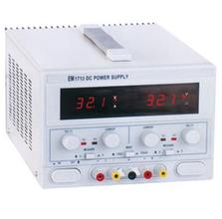
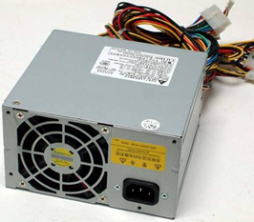
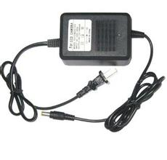
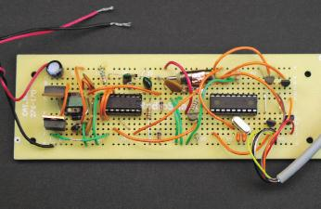
三、实验原理
将交流市电（220V，50Hz）变为稳定的直流输出，为各种小型用电设备供电。

Slide 9
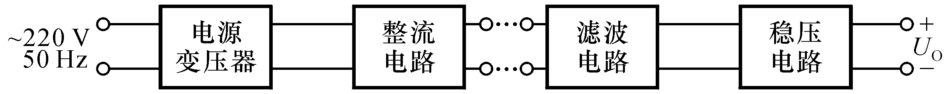
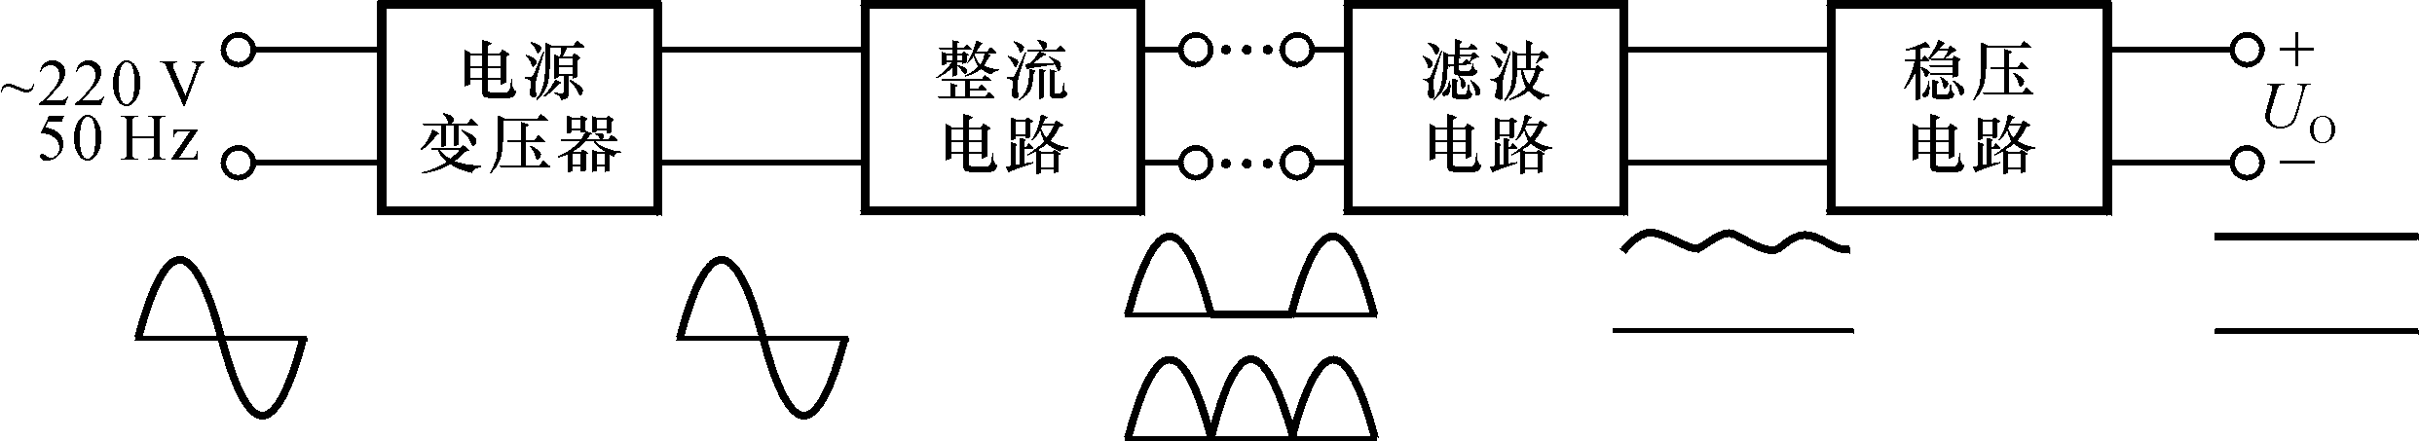
直流稳压电源组成
影响输出电压稳定性的主要因素：
（1）负载变化
（2）电网电压变化（ ±10％）

Slide 10
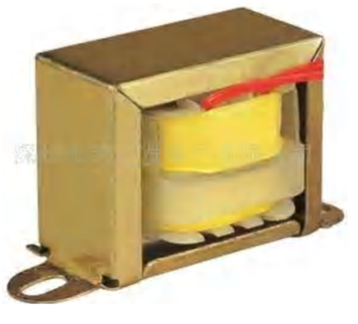
1 电源变压器
注意：
初级绕组的输入电压
次级绕组的输出电压
次级绕组的连接方式
绕组的功率容量

Slide 11
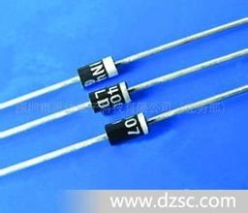
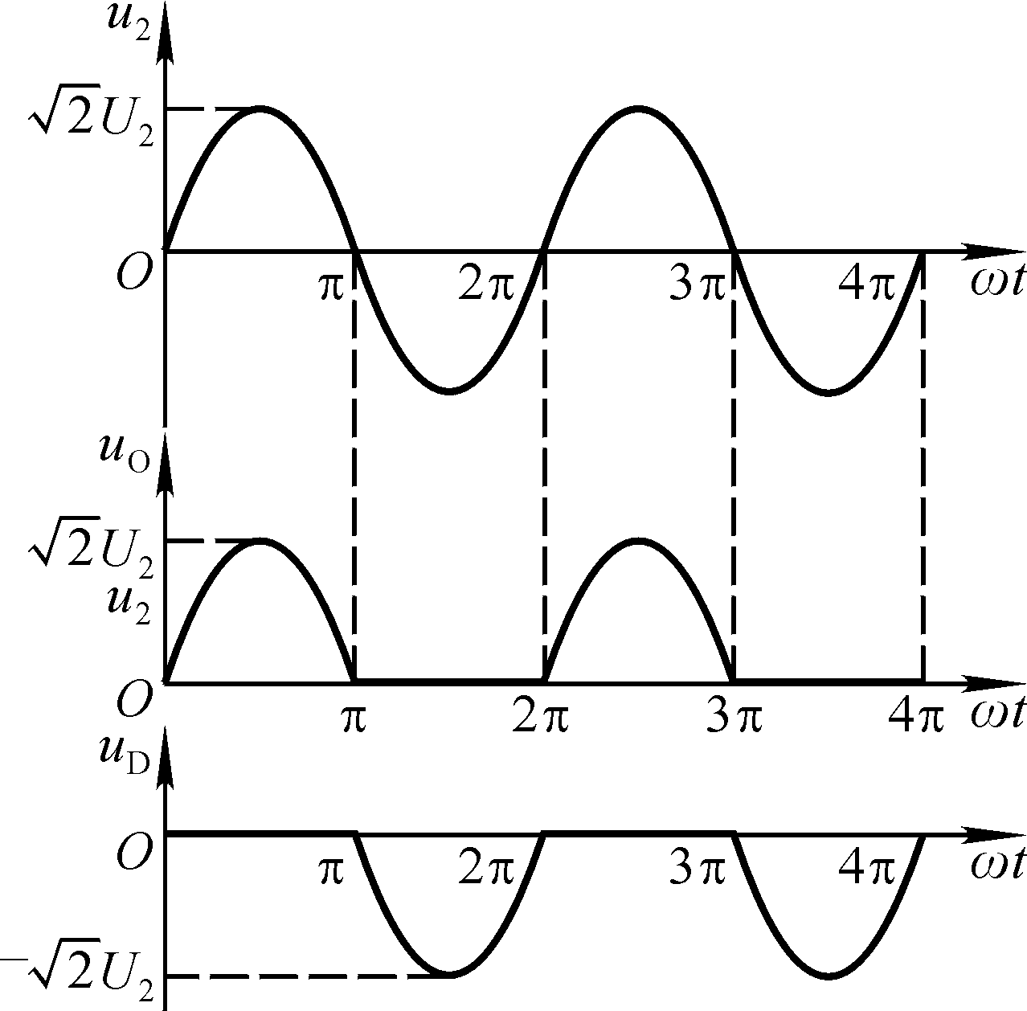
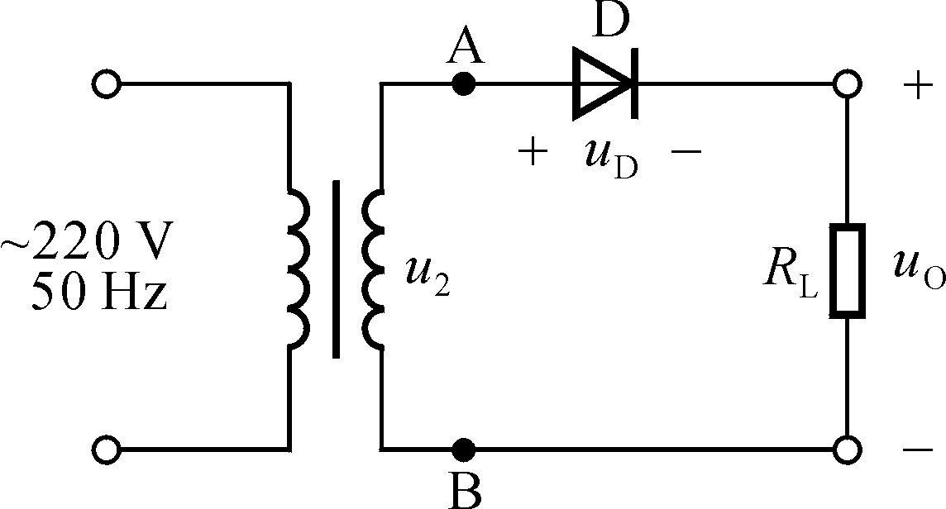
2 整流电路—半波整流
输出电压：
二极管参数：

Slide 12
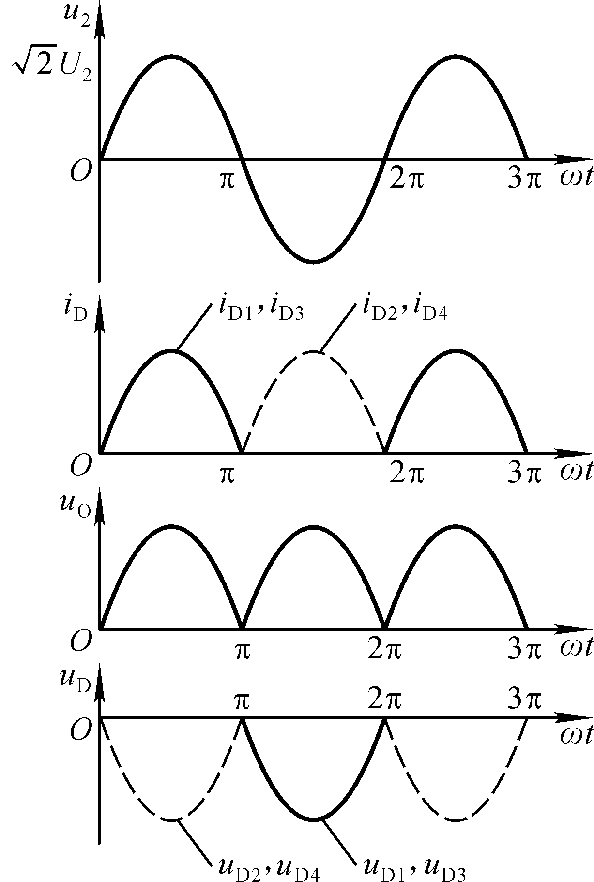
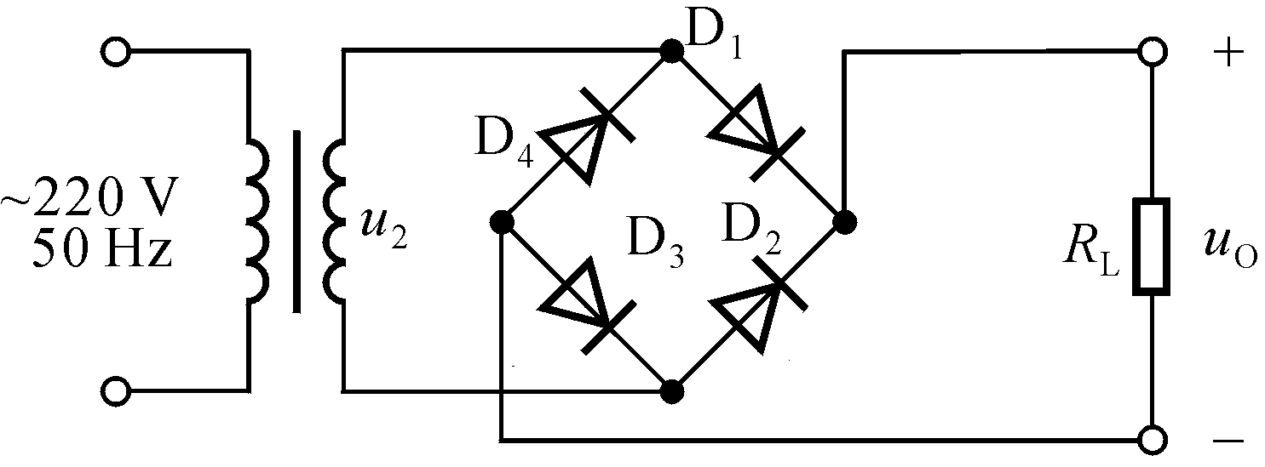
2 整流电路—桥式整流
输出电压：
二极管参数：

Slide 13
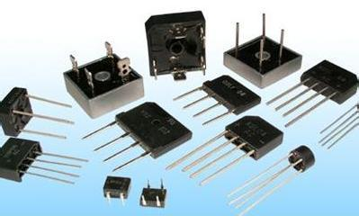
2 整流电路—桥式整流
输出电压：
二极管参数：

Slide 14
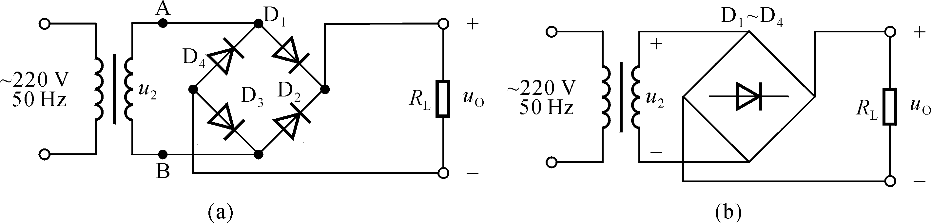
单相桥式整流电路
u₂的正半周
A→D₁→R_{L}→D₃→B，u_{O}= u₂

Slide 15
单相桥式整流电路
u₂的正半周
A→D₁→R_{L}→D₃→B，u_{O}= u₂
u₂的负半周
B →D₂→R_{L}→D₄→ A，u_{O}= -u₂

Slide 16
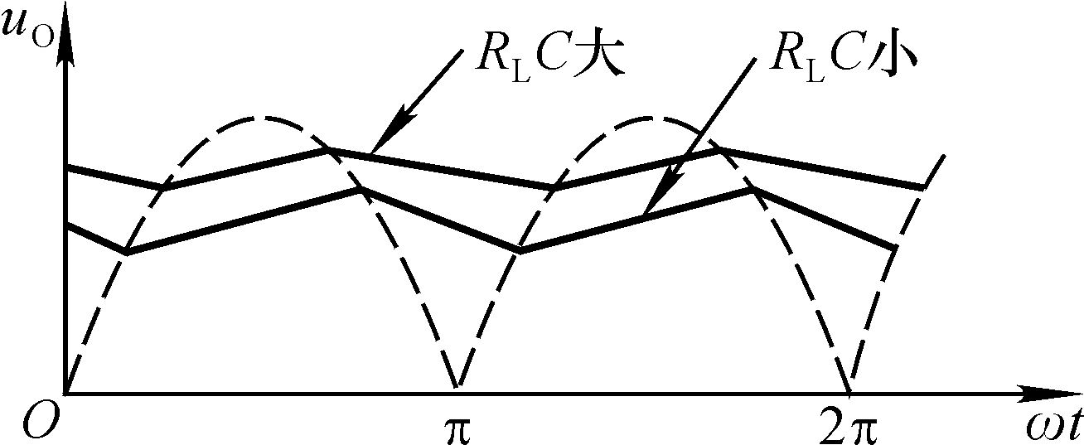
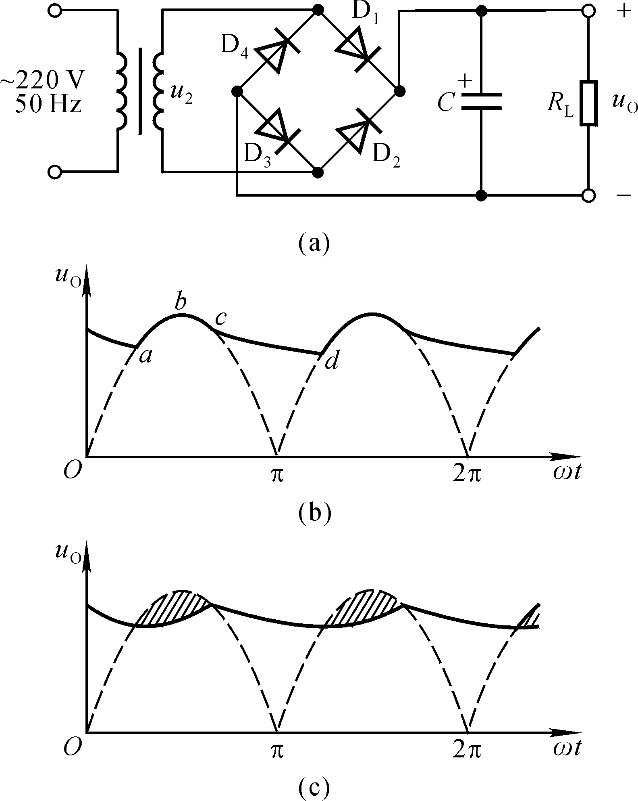
3 电容滤波电路
R_{L}C越大，即τ越大时，放电越慢，曲线越平滑，滤波效果越好。

Slide 17
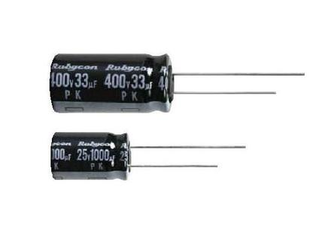
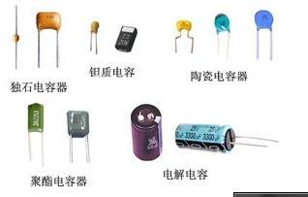
3 电容滤波电路
R_{L}C越大，即τ越大时，放电越慢，曲线越平滑，滤波效果越好。

Slide 18
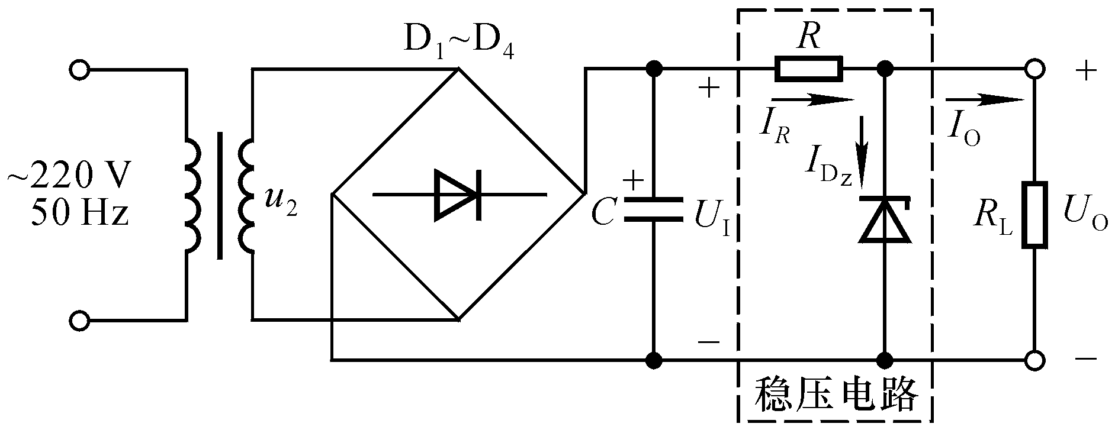
4 稳压管稳压电路
利用限流电阻R上的电压变化来补偿输入电压的波动；
利用稳压管上的电流变化来补偿负载引起的电流变化。

Slide 19
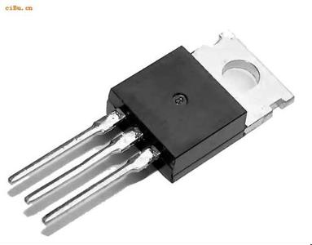
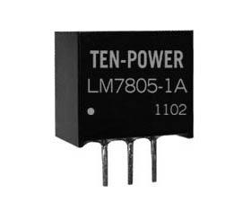
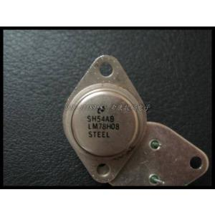
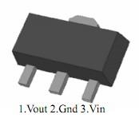
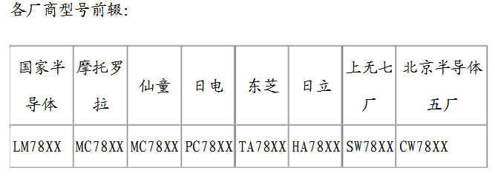
5 三端稳压器
注意引脚的含义

Slide 20
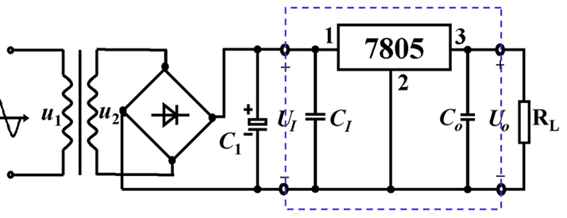
5 三端稳压器
7800系列（固定输出正电压）
7900系列（固定输出负电压）
输出电压：5V、6V、9V、12V、15V、18V、24V
输出电流：1.5A（7800）、0.5A （78M00）、0.1A（78L00）
7800.PDF

Slide 21
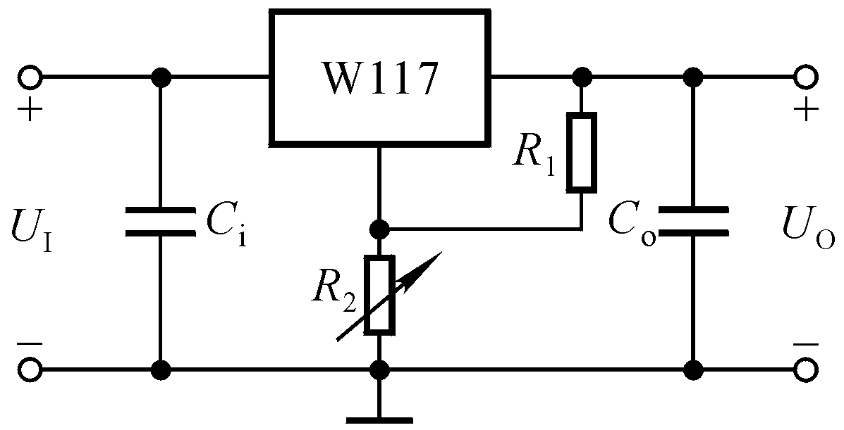
三端稳压器
W17系列（可调式正输出电压）
W37系列（可调式负输出电压）
W117（军品级）；W217（工业品级）；W317（民品级）。
输出电流：1.5A（W117）、0.5A （W117M）、0.1A（W117L）

Slide 22
主要技术指标
输出电压
输出电流
稳压系数
电压调整率
输出电阻
负载调整率
纹波电压（输出交流的峰峰值或有效值）
输出电压的温度系数

Slide 23
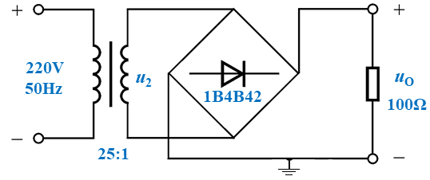
四、实验内容：
1、整流电路分析
电路如图1，整流桥选用1B4B42。用示波器测试整流输出电压波形，测试输出直流电压，测试输出交流电压有效值，完成表1 。
问题1：阐述在软件中测试电压的不同方法。
图1
电容(μF) | 无滤波电容 | 100 | 500 | 1000
直流（V）
交流（V）
表1 整流滤波电路实验数据

Slide 24
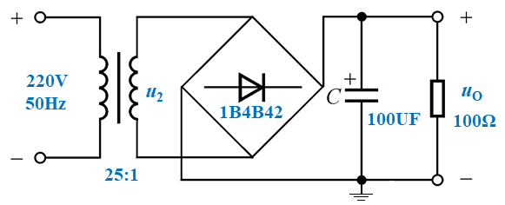
2、整流滤波电路分析
电路如图2，改变滤波电容值（见表1），用示波器分别测试滤波电路输出电压波形，测试输出直流电压，测试交流电压有效值，完成表1。
问题2：解释滤波电路的作用及不同的滤波电容值对滤波效果的影响。
图2
电容(μF) | 无滤波电容 | 100 | 500 | 1000
直流（V）
交流（V）
表1 整流滤波电路实验数据

Slide 25

3、直流稳压电源设计与仿真
用三端稳压器MC7805设计一个直流稳压电源，要求如下。测试相关参数，完成表2（见下页）。
问题3：若要减小纹波电压，应如何调整电路哪些参数；
实际电路中C_{I}、C_{O}两个电容的作用、一般应如何选取。
输入220V、50Hz市电，输出直流电压电压5V，最大输出电流1A
输出纹波电压有效值<1mV
电压调整率<1%（200V-240V，1A输出）
负载调整率<1%（220V输入，10mA-1A输出）
I_{o}
$$R_{\text{L}}^{′}$$

Slide 26
负载（Ω） | 5 | 50 | 500
输出电压（V）（U_{i}=220V）
纹波电压（mV，有效值）
负载调整率
源电压（V） | 200 | 220 | 240
输出电压（V）（R_{L}=5Ω） |  | —
纹波电压（mV，有效值） |  | —
电压调整率
表2 稳压电源实验数据

Slide 27
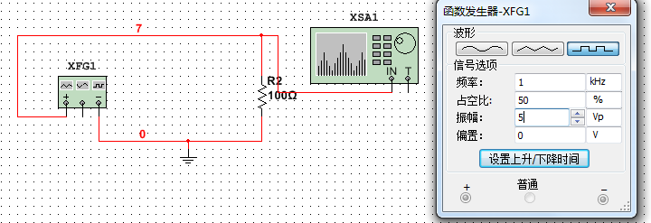
五、仿真实例

Slide 28
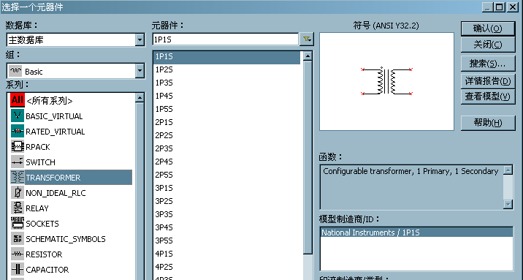
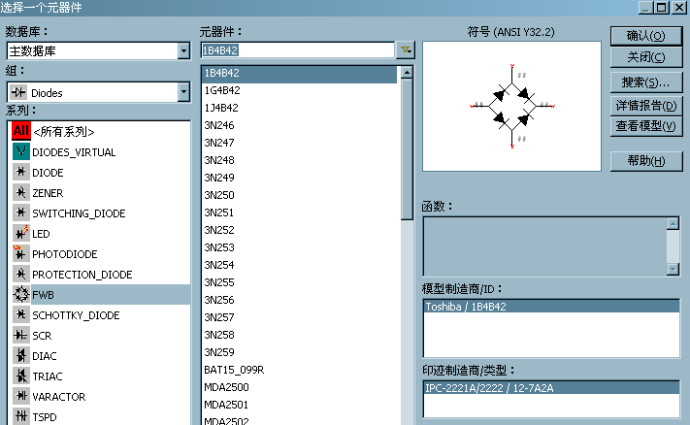
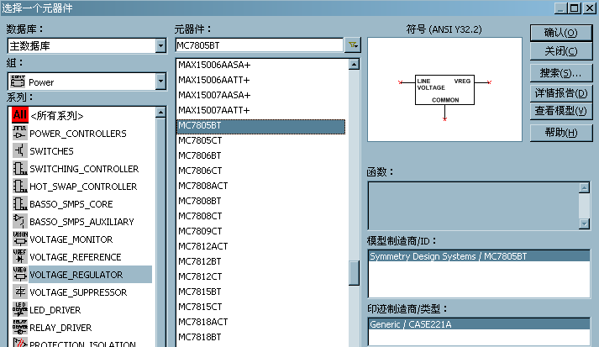
可以从菜单（绘制—元器件）或工具栏添加元器件

